Slide 1
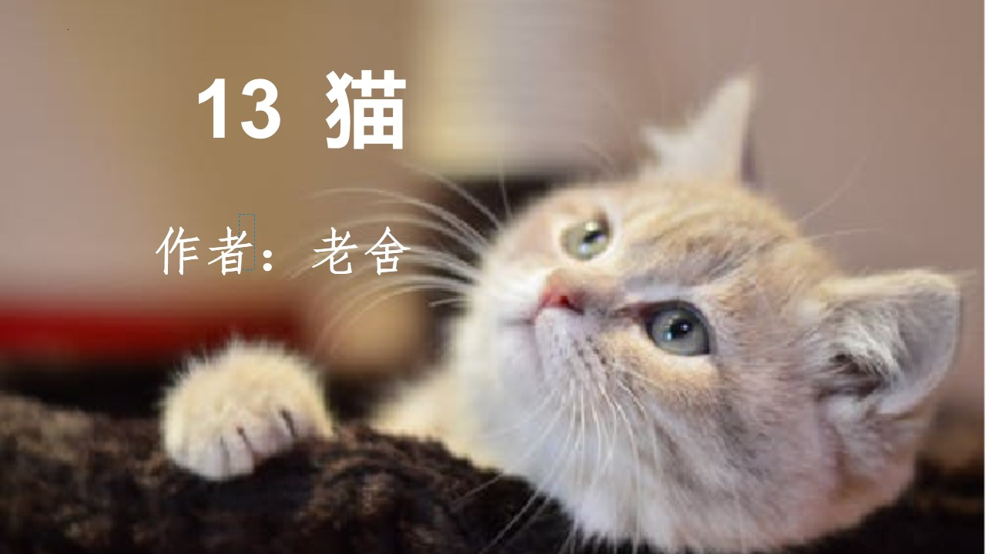
太伏中心小学校——雷焕琴

Slide 2
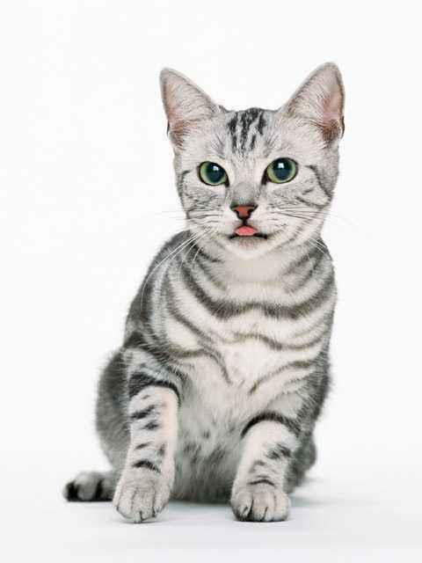
段落层次 第一部分（1-5）: 第二部分（6）:
写了猫的古怪性格。
写刚满月的小猫的淘气。

Slide 3
课文解读 找一找，想一想，课文前五个 自然段是围绕哪句话来写猫的？
猫的性格实在有些古怪。
总起句

Slide 4
咱们先看看课文的第二自然段，作者是从哪几方面写大猫的的性格古怪呢？
读提示：
1、学生默读课文。
2、用——勾画相关语句，做出简单批注
说它老实吧，它的确有时候很乖。它会找个暖和的地方，成天睡大觉，无忧无虑，什么事也不过问。可是，它决定要出去玩玩，就会出走一天一夜，任凭谁怎么呼唤，它也不肯回来。说它贪玩吧，的确是啊，要不怎么会一天一夜不回家呢？可是，它听到老鼠的一点儿响动，又是多么尽职。它屏息凝视，一连就是几个钟头，非把老鼠等出来不可！

Slide 5
说它老实吧，它的确有时候很乖。它会找个暖和的地方，成天睡大觉，无忧无虑，什么事也不过问。
乖
不过问
睡大觉
老实

Slide 6
可是，它决定要出去玩玩，就会出走一天一夜，任凭谁怎么呼唤，它也不肯回来。说它贪玩吧，的确是啊，要不怎么会一天一夜不回家呢？
这里的“任凭”是“无论、不管”的意思。用“任凭……也……”这组关联词语，突出了猫极其贪玩，一玩起来就要玩个痛痛快快。
贪
玩

Slide 7
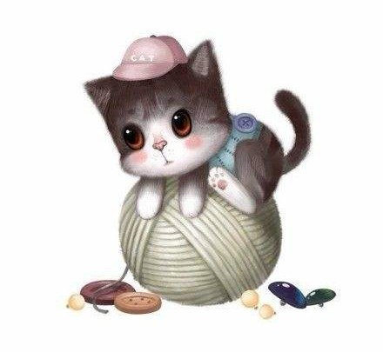
贪玩的猫不见了，谁会呼唤它呢？
可是，它决定要出去玩玩，就会出走一天一夜，任凭谁怎么呼唤，它也不肯回来。说它贪玩吧，的确是啊，要不怎么会一天一夜不回家呢？
明贬实褒

Slide 8
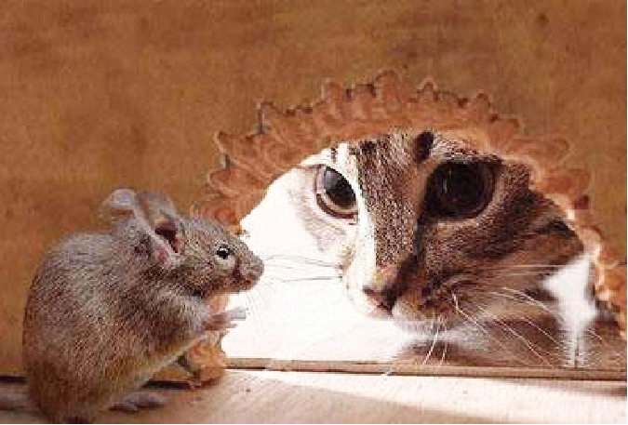
可是，它听到老鼠的一点儿响动，又是多么尽职。它屏息凝视，一连就是几个钟头，非把老鼠等出来不可！
尽 职
写猫“工作”时的认真负责，“屏息凝视”“一连就是几个钟头”“非……不可”写出了猫的耐心和执着。

Slide 9
先概括猫的特点
再写具体的事例来表现
（具体事例透露喜爱）
说它老实吧，它的确有时候很乖。它会找个暖和的地方，成天睡大觉，无忧无虑，什么事也不过问。可是，它决定要出去玩玩，就会出走一天一夜，任凭谁怎么呼唤，它也不肯回来。说它贪玩吧，的确是啊，要不怎么会一天一夜不回家呢？可是，它听到老鼠的一点儿响动，又是多么尽职。它屏息凝视，一连就是几个钟头，非把老鼠等出来不可！

Slide 10
说它老实吧，它的确有时候很乖。它会找个暖和的地方，成天睡大觉，无忧无虑，什么事也不过问。可是，它决定要出去玩玩，就会出走一天一夜，任凭谁怎么呼唤，它也不肯回来。说它贪玩吧，的确是啊，要不怎么会一天一夜不回家呢？可是，它听到老鼠的一点儿响动，又是多么尽职。它屏息凝视，一连就是几个钟头，非把老鼠等出来不可！
如果去掉这些语气词行不行？为什么？谁愿意来读一读去掉语气词的句子。

Slide 11
说它老实，它的确有时候很乖。它会找个暖和的地方，成天睡大觉，无忧无虑，什么事也不过问。可是，它决定要出去玩玩，就会出走一天一夜，任凭谁怎么呼唤，它也不肯回来。说它贪玩，的确是，要不怎么会一天一夜不回家？可是，它听到老鼠的一点儿响动，又是多么尽职。它屏息凝视，一连就是几个钟头，非把老鼠等出来不可！
没有了语气词句子变得生硬，就读不出老舍把猫当成孩子的感觉。这些语气词表现出了作者对猫的关切和喜爱。

Slide 12
品读课文 猫老实，又贪玩，又尽职，文中怎么把这些不同的特点联系起来的？再读，找出文中连接的词语和句子。
说话语气露喜爱
“说它老实吧，它的确……”
“可是……” ；
“说它贪玩吧，的确是啊……”
“可是……”

Slide 13
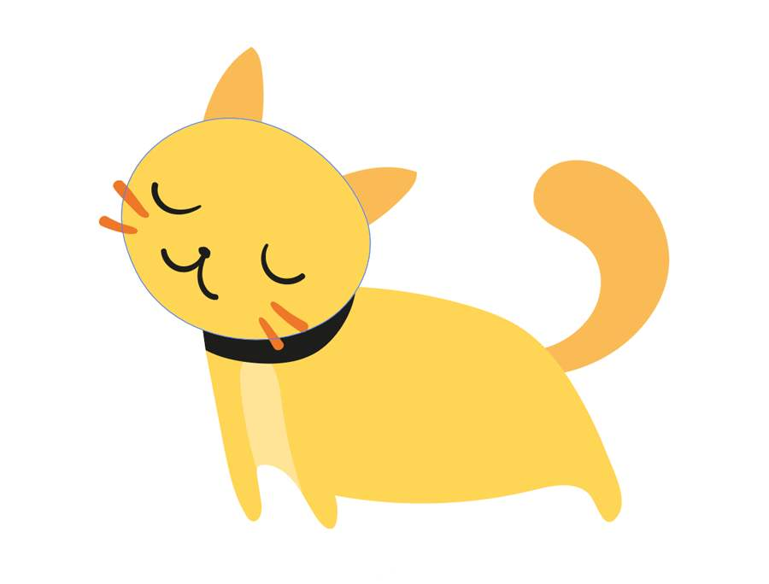
品读课文第三自然段
1、猫的温柔可亲表现在哪些地方？请你 找一找。
2、哪些语句表现了老舍对猫的喜爱之情？

Slide 14
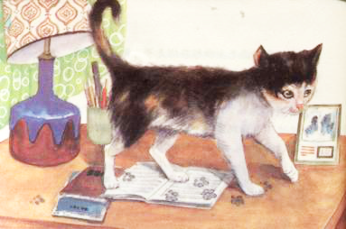
温柔可亲
它要是高兴，能比谁都温柔可亲：用身子蹭你的腿，把脖子伸出来让你给它抓痒，或是在你写作的时候，跳上桌来，在稿纸上踩印几朵小梅花。
从“小梅花”我体会到.....
那天老舍先生正在写一篇稿子，猫跳上来就踩了几个脏脚印。老舍先生想 ：---------
“梅花”一词指猫的脚印，这里运用比喻的修辞手法，生动形象地写出了猫的脚印的可爱，同时也表达了作者对猫的喜爱之情。

Slide 15
品读课文 猫高兴时着重写了猫不同的叫声，你能找出有关词语画出来吗？
它还会丰富多腔地叫唤，长短不同，粗细各异，变化多端。在不叫的时候，它还会咕噜咕噜地给自己解闷。这可都凭它的高兴。

Slide 16
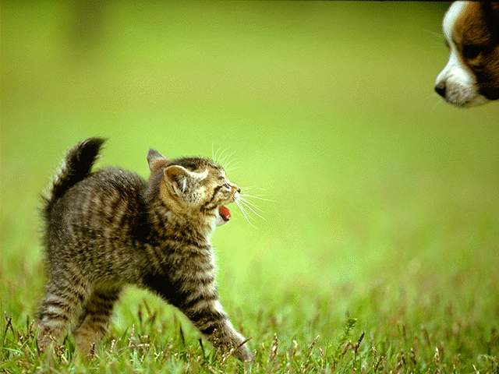
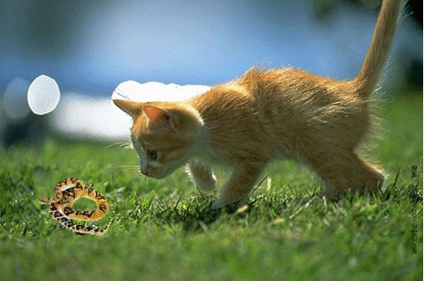
作者非常喜欢猫
它什么都怕，总想藏起来。可是它又那么勇猛，不要说见着小虫和老鼠，就是遇上蛇也敢斗一斗。
写猫既胆小又勇猛，作者运用了拟人的手法，说明作者非常喜欢猫。
胆小
勇猛

Slide 17
大猫性格古怪，小猫淘气。作者是怎样写小猫的淘气的呢?一起来学习第六自然段。

Slide 18
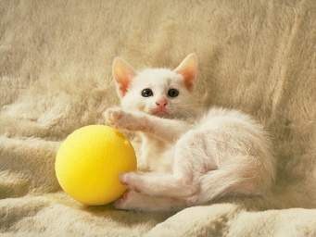
“更”字说明作者爱猫，但大猫与小猫作比较，对小猫的爱更深一层。
满月的小猫们就更好玩了，腿脚还不稳，可是已经学会淘气。妈妈的尾巴，一根鸡毛，都是它们的好玩具，耍个没完没了。一玩起来，它们不知要摔多少跟头，但是跌倒了马上起来，再跑再跌。它们的头撞在门上，桌腿上，和彼此的头上，撞疼了也不哭。
作者运用拟人化手法把小猫写得像小朋友一样淘气，可见作者非常喜欢猫。

Slide 19
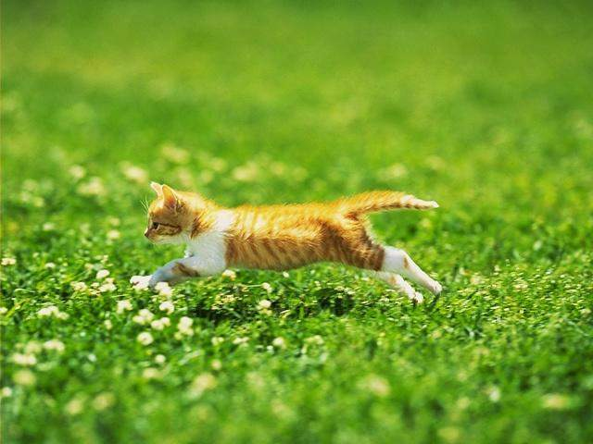
生气勃勃 天真可爱
作者非常喜欢猫
它们的胆子越来越大，逐渐开辟新的游戏场所。它们到院子里来了。院中的花草可遭了殃。它们在花盆里摔跤，抱着花枝打秋千，所过之处，枝折花落。你见了，绝不会责打它们，它们是那么生气勃勃，天真可爱！
“绝不会”特别能体现作者对猫的爱。
作者运用拟人化写法，把小猫写得像小朋友一样顽皮又可爱，可见作者非常喜欢猫。

Slide 20
讨论交流 作者是从哪几个方面来展现满月的小猫的淘气可爱的？
作者从三个方面展现了满月的小猫的淘气可爱：什么东西都玩；玩起来不怕摔跟头，也不怕疼；胆子越来越大，逐渐开辟新的游戏场所。

Slide 21
写作特点
本文字里行间流露出的作者对猫的喜爱之情深深地打动着我们，这与作者善于用一个个具体的事例来表现猫的特点是分不开的，在介绍猫性格古怪的时候，将看似矛盾的事情一一列出，使其性格鲜明起来；在写满月的小猫时，写它玩妈妈的尾巴、玩鸡毛，抱着花枝打秋千，多可爱呀！
在写文章时，我们也可以用这种写法来描写人物或动物，可以使形象更丰满，文章更具体。

Slide 22
小练笔：体会句子表达的特点，再照样子写一写
说它老实吧，它的确有时候很乖。它会找个暖和的地方，成天睡大觉，无忧无虑，什么事也不过问。可是，它决定要出去玩玩，就会出走一天一夜，任凭谁怎么呼唤，它也不肯回来。
（写出猫看起来相互矛盾的特点。）
说 吧，它的确 。 可是 。

Slide 23
课后练习：
文章 | 《猫》 ——夏丏尊 | 《猫》 ——周而复
相同点
不同点

